Slide 1
“五四评优”一门式线上平台使用说明
2023年3月
Notes:
此页可以删除

Slide 2
拟推荐人填写表单
进入表单（点击链接）
  https://ssc.sjtu.edu.cn/f/0b731a04（一门式服务平台）
  本次评优仅提供优秀团员和优秀团干部的线上审批通道
使用交大jaccount账号登陆，进行表单填写

Slide 3
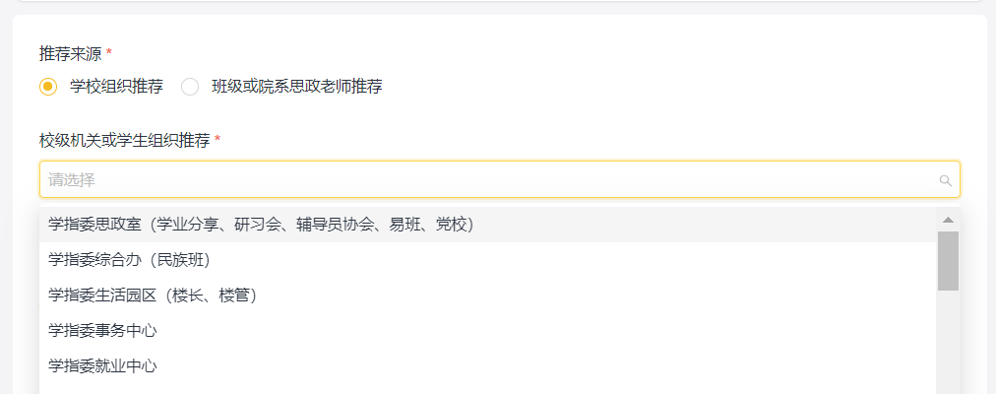
拟推荐人填写表单
流程选择
  首先选择推荐来源，在弹出的下拉选择中选择对应类别的具体推荐来源。
  由学院推荐，选择来源为院系推荐，在弹出的下拉选择中选择相应学院。
  由校级机关和学生组织推荐，选择相应来源，在弹出的下拉列表中选择组织、机构名称。

Slide 4
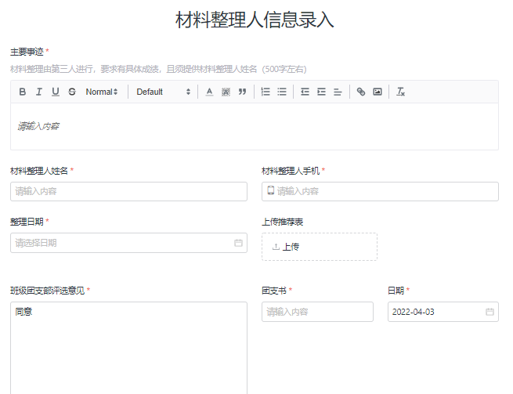
拟推荐人填写表单
填写、提交表单
  本表须按要求如实填写，如发现虚假，无论评选活动进行到何阶段，即取消评选资格，并交由院系处理。
  右上角带有“*”的问题为必填项。（如有留空提交会提示表单存在不合法字段）。右侧“上传推荐表”栏目为非必填。
  点击“提交”，完成申请（每人仅可提交一次，请勿重复操作）。

Slide 5
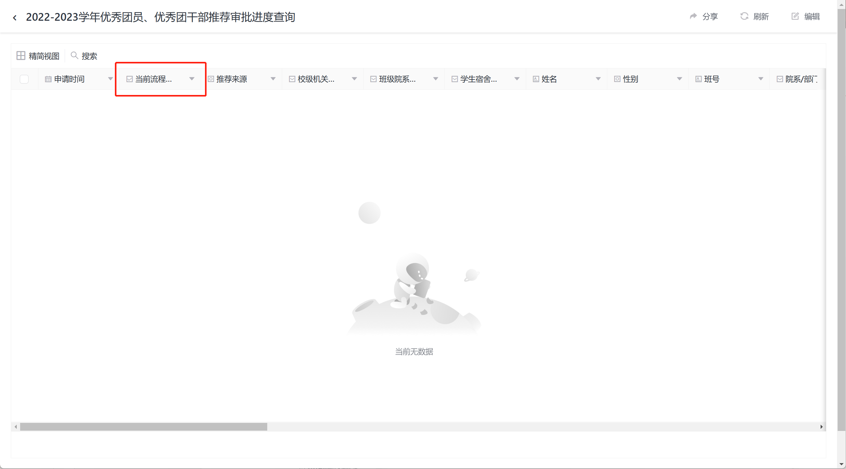
拟推荐人填写表单
查看审批进度
  申请人点击链接https://ssc.sjtu.edu.cn/s/ff34061e。
  登录jaccount即可查看提交的表单记录，“当前流程状态”一栏显示审批进度。
  如表单被拒绝，也可在本人表单中填写的邮箱里查看反馈邮件。

Slide 6
谢 谢！

